Slide 1


Proyek System Komputer “system parameter lingkungan tanaman cabe pada rumah kaca dan notifikasi kerusakan dini berbasis iot”
Kelompok 4:
Raffi Sasongko Adji (25119158/3KB02) sebagai Ketua Tim
Ahmad Fauzi Allagan (20119321/3KB02 sebagai Anggota 1
Anggitia Handini (20119829/3KB02) sebagai Anggota 2
Farid Raihan (22119279/3KB02) sebagai Anggota 3
Ivi AlvaMugnina (23119103/3KB02) sebagai Anggota 4
Qodaru Sakha'a (25119106/3KB02) sebagai Anggota 5
UNIVERSITAS GUNADARMA
2022

Slide 2
PROFIL TIM

Slide 3
KETUA TIM
Nama : Raffi Sasongko Adji
NPM : 25119158
Tugas:
Penanggung Jawab
Koordinator Pembuatan Proposal, Makalah, PPT, dan Alat

Slide 4
ANGGOTA 1
Nama : Ahmad Fauzi Allagan
NPM : 20119321
Tugas:
Pembuatan Alat dan Maket

Slide 5
ANGGOTA 2
Nama : Anggitia Handini
NPM : 20119829
Tugas:
Penyusun Proposal dan Makalah

Slide 6
ANGGOTA 3
Nama : Farid Raihan
NPM : 22119279
Tugas:
Penyusun Alat dan Maket

Slide 7
ANGGOTA 4
Nama : Ivi AlvaMugnina
NPM : 23119103
Tugas:
Penyusun Proposal dan Desain Poster

Slide 8
ANGGOTA 5
Nama : Qodaru Sakha’a
NPM : 25119106
Tugas:
Penyusun Makalah dan Desain Poster

Slide 9
perencanaan

Slide 10
PERMASALAHAN
Di dalam rumah kaca akan dapat dikondisikan tersedianya kesesuaian lingkungan untuk kebutuhan pertumbuhan. Tanaman yang digunakan pada Proyek Sistem Komputer ini adalah tanaman cabai, budidaya tanaman cabai hanya bisa berkembang dalam suhu dan kelembaban tertentu maka para pembudidaya hanya dapat melakukannya di tempat tertentu saja, penggunaan rumah kaca bisa menjadi solusi yang tepat untuk permasalahan ini. Namun kendala penggunaan rumah kaca di daerah tropis adalah timbulnya efek rumah kaca, dimana pantulan dari radiasi matahari, bergelombang panjang yang masuk tertahan dan menyebabkan suhu di dalam rumah kaca lebih tinggi dari pada suhu lingkungan sekitarnya, hal ini mengganggu pertumbuhan tanaman.

Slide 11
Perumusan masalah
Bagaimana solusi untuk meminimalisir perbedaan suhu antara suhu dalam rumah kaca dengan suhu luar ruangan rumah kaca?
Bagaimana cara kerja alat “Sistem Parameter Lingkungan Tanaman Cabai Pada Rumah Kaca dan Notifikasi Kerusakan Dini Berbasis IoT”?
Apa saja Komponen yang dipakai pada alat “Sistem Parameter Lingkungan Tanaman Cabai Pada Rumah Kaca dan Notifikasi Kerusakan Dini Berbasis IoT”?
Apa saja fitur-fitur yang dibutuhkan pengguna rumah kaca agar menjadi efektif?

Slide 12
Spesifikasi Tanaman Cabai
1. Iklim
Tanaman cabai rawit tumbuh di tanah dataran rendah sampai menengah. Untuk tumbuhan yang optimal tanaman cabai membutuhkan intensitas cahaya matahari sekurang- kurangnya selama 10-12 jam. Penyinaran yang dibutuhkan adalah penyinaran secara penuh, bila penyinaran tidak penuh pertumbuhan tanaman tidak akan normal.
2. Suhu dan Kelembaban
Tinggi rendahnya suhu sangat mempengaruhi pertumbuhan tanaman. Suhu yang paling ideal untuk perkecambahan benih cabai adalah 25-30°C, sedangkan untuk pertumbuhannya 24-28°C. Adapun suhu yang cocok untuk pertumbuhannya adalah siang hari 21-28°C, malam hari 13-16°C, untuk kelembaban tanaman 80%.
3. Angin
Angin yang cocok untuk tanaman cabai adalah angin yang berhembus perlahan, angin berfungsi menyediakan gas CO2 yang dibutuhkan oleh tanaman cabai rawit.

Slide 13
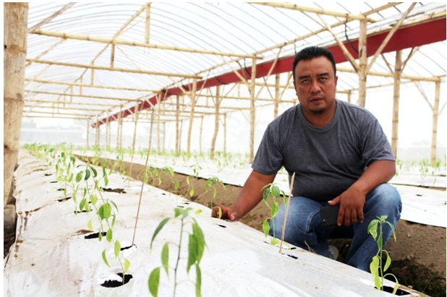

pengguna
Profil pengguna: Petani atau pembudidaya

Slide 14
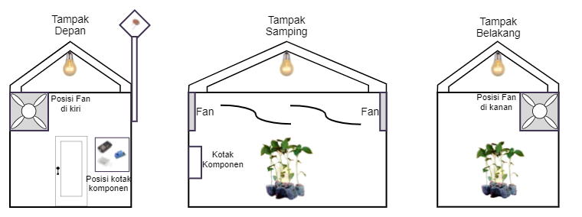
GAMBARAN UMUM PROYEK

Slide 15
ANALISA

Slide 16
ANALISA KEBUTUHAN PENGGUNA
Kebutuhan Pengguna
Parameter iklim, Kondisi alam pada daerah beriklim tropis berupa lembab dimana cuaca panas sepanjang tahun, ditambah dengan kecepatan angin yang kurang dominan dalam membentuk pola aliran yang baik, sehingga mengakibatkan perbedaan suhu antara suhu dalam rumah kaca dengan suhu luar sangat besar.
Fitur - fitur
1. Menyesuaikan suhu dan sirkulasi udara di dalam rumah kaca.
2. Menyesuaikan intensitas cahaya matahari.
3. Dapat dipantau melalui smartphone.
4. Mendapatkan notifikasi kerusakan dini jika terjadi kondisi yang tidak seharusnya.

Slide 17
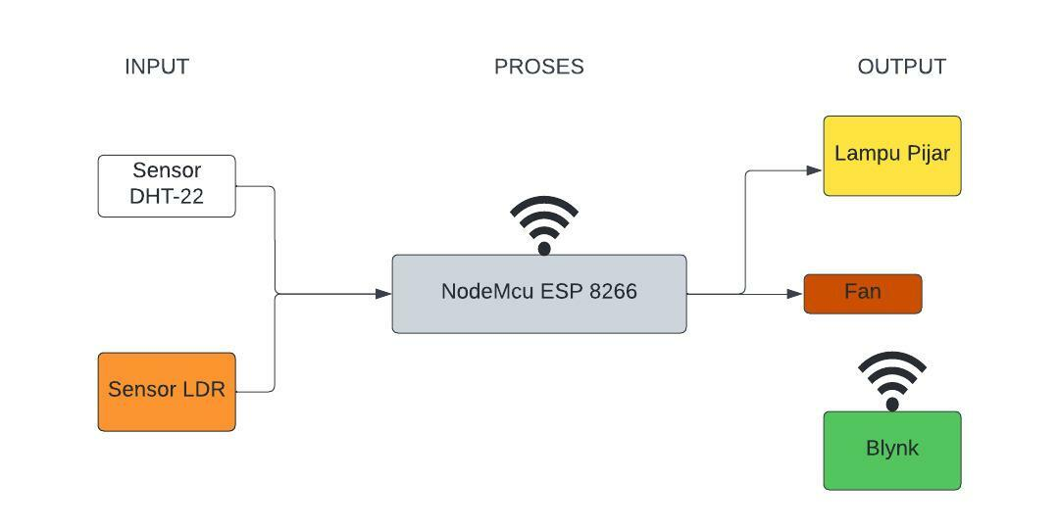
Diagram blok

Slide 18
TEKNOLOGI

Slide 19
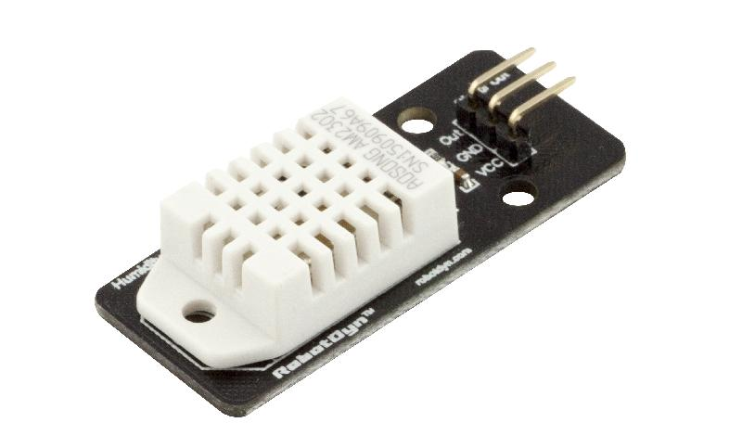
DHT-22
Sensor DHT-22 adalah module sensor yang berfungsi untuk mensensing objek suhu dan kelembaban yang memiliki output tegangan analog yang dapat diolah lebih lanjut menggunakan mikrokontroler. Module sensor ini tergolong kedalam elemen resistif seperti perangkat pengukur suhu seperti contohnya yaitu NTC.

Slide 20
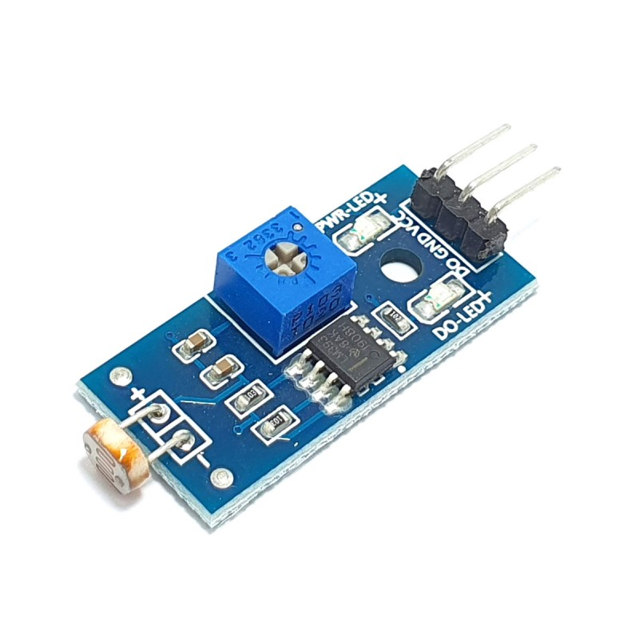
Sensor Ldr
LDR (Light Dependent Resistor) merupakan salah satu komponen resistor yang nilai resistansinya akan berubah-ubah sesuai dengan intensitas cahaya yang mengenai sensor ini.

Slide 21
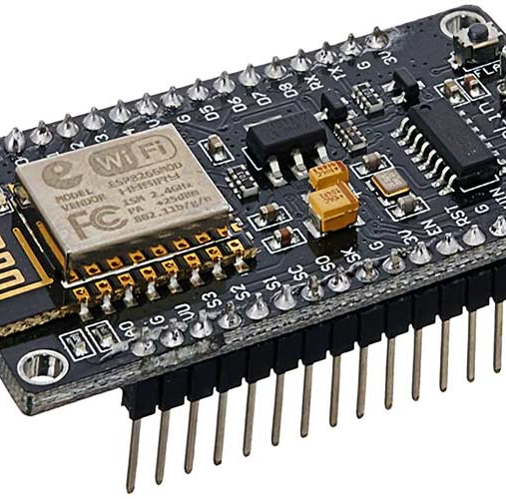
Nodemcu esp-8266
NodeMCU adalah sebuah board elektronik yang berbasis chip ESP8266 dengan kemampuan menjalankan fungsi mikrokontroler dan juga koneksi internet (WiFi). Terdapat beberapa pin I/O sehingga dapat dikembangkan menjadi sebuah aplikasi monitoring maupun controlling pada proyek IOT

Slide 22
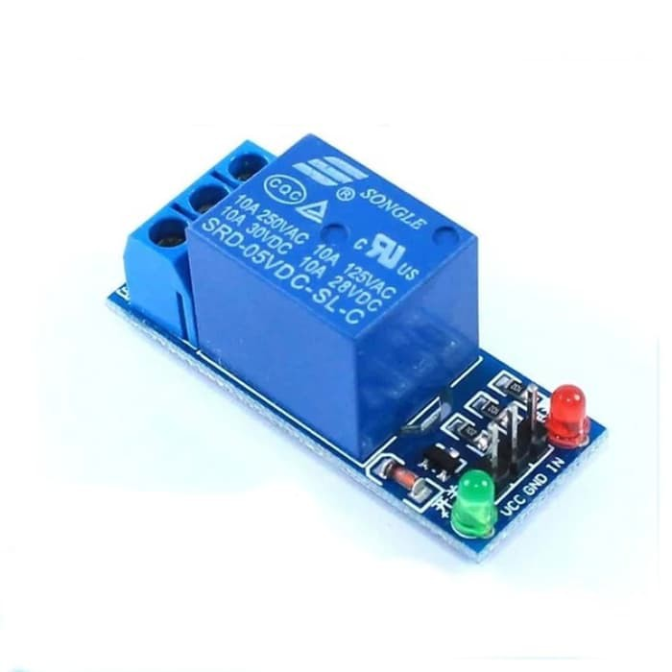
relay
Relay adalah Saklar (Switch) yang dioperasikan secara listrik dan merupakan komponen Electromechanical (Elektromekanikal) yang terdiri dari 2 bagian utama yakni Elektromagnet (Coil) dan Mekanikal (seperangkat Kontak Saklar/Switch). Relay menggunakan Prinsip Elektromagnetik untuk menggerakkan Kontak Saklar sehingga dengan arus listrik yang kecil (low power) dapat menghantarkan listrik yang bertegangan lebih tinggi. Sebagai contoh, dengan Relay yang menggunakan Elektromagnet 5V dan 50 mA mampu menggerakan Armature Relay (yang berfungsi sebagai saklarnya) untuk menghantarkan listrik 220V 2A.

Slide 23

fan
Fan adalah peralatan yang menyebabkan aliran suatu fluida gas dengan cara menciptakan sebuah beda tekan melalui pertukaran momentum dari bilah fan ke partikel-partikel fluida gas. Impeller fan mengubah energi mekanik rotasional menjadi baik energi kinetik maupun tekanan dalam fluida gas. Pembagian energi mekanik menjadi energi kinetik dan tekanan yang diciptakan serta efisiensi energi bergantung pada jenis impeller fan yang dirancang.

Slide 24
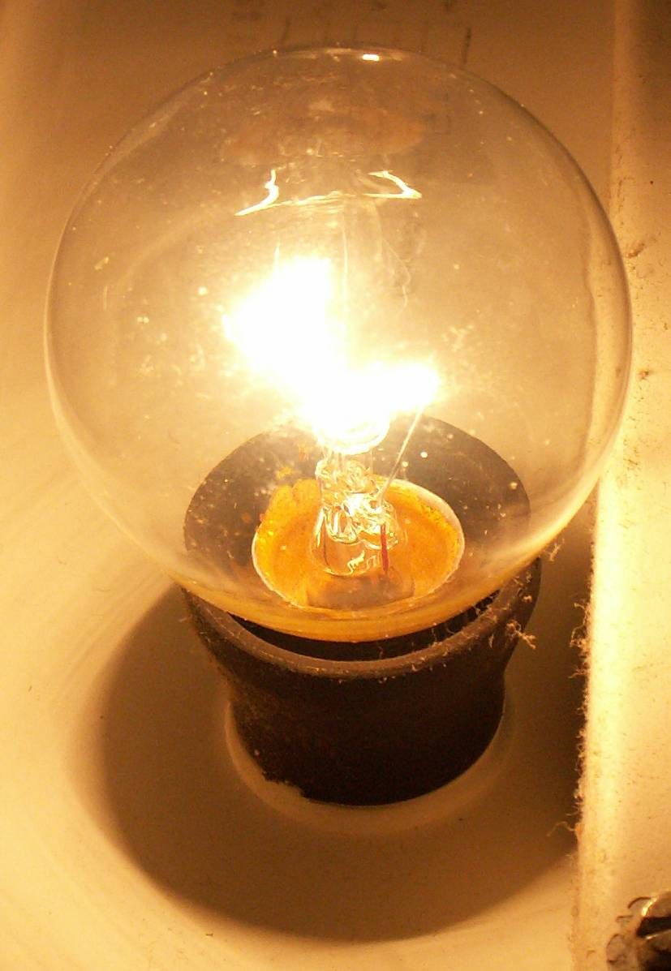
Lampu pijar
Lampu pijar adalah sumber cahaya buatan yang dihasilkan melalui penyaluran arus listrik melalui filamen yang kemudian memanas dan menghasilkan cahaya. Kaca yang nyelebungi filamen panas tersebut menghalangi udara untuk berhubungan dengannya sehingga filamen tidak akan langsung rusak akibat teroksidasi. Di samping memanfaatkan cahaya yang dihasilkan, beberapa pengunaan lampu pijar lebih memanfaatkan panas yang dihasilkan.

Slide 25

blynk
Blynk adalah platform untuk IOS atau Android yang digunakan untuk mengendalikan module arduino, Raspberry Pi, Nodemcu, Wemos dan module sejenisnya melalui internet.

Slide 26
Rancangan biaya
No | Nama Komponen | Satuan | Harga | Total | Keterangan
1 | Nodemcu ESP-8266 | 1 | Rp 40,000 | Rp 40,000 | -
2 | Sensor DHT-22 | 1 | Rp 45,000 | Rp 45,000 | -
3 | Kipas | 2 | Rp 50,000 | Rp 100,000 | -
4 | Sensor LDR | 1 | Rp 7,900 | Rp 7,900 | -
5 | Akrilik | 1 | Rp 400,000 | Rp 400,000 | -
6 | Tanaman cabai | 3 | Rp 10,000 | Rp 30,000 | -
7 | Relay 1 channel | 1 | Rp 10.000 | Rp 10.000
8 | Breadboard | 1 | Rp 10,000 | Rp 10,000 | -
9 | Biaya Tak terduga | 10% | Rp 50,000 | Rp 50,000 | -
 |  | Total |  | Rp 692,900

Slide 27
Operasional proyek
No | Nama | Instansi Asal | Bidang Ilmu | Uraian Tugas
1. | Raffi Sasongko Adji | Universitas Gunadarma | Sistem Komputer | Penanggung Jawab + Koordinator Pembuatan Proposal, Makalah, PPT, dan Alat
2. | Ahmad Fauzi Allagan | Universitas Gunadarma | Sistem Komputer | Pembuatan Alat dan Maket
3. | Anggitia Handini | Universitas Gunadarma | Sistem Komputer | Penyusun Proposal dan Makalah
4. | Farid Raihan | Universitas Gunadarma | Sistem Komputer | Pembuatan Alat dan Maket
5. | Ivi Alvamugnina | Universitas Gunadarma | Sistem Komputer | Penyusun Proposal dan Desain Poster
6. | Qodaru Sakha’a | Universitas Gunadarma | Sistem Komputer | Penyusun Makalah dan Desain poster

Slide 28
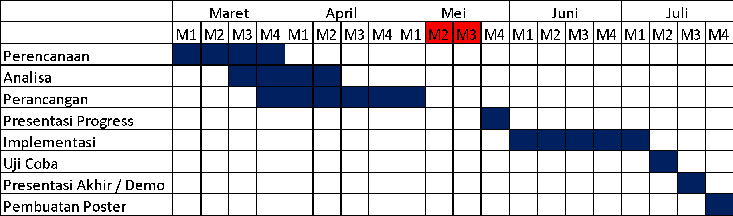
Jadwal pekerjaan

Slide 29
perancangan

Slide 30
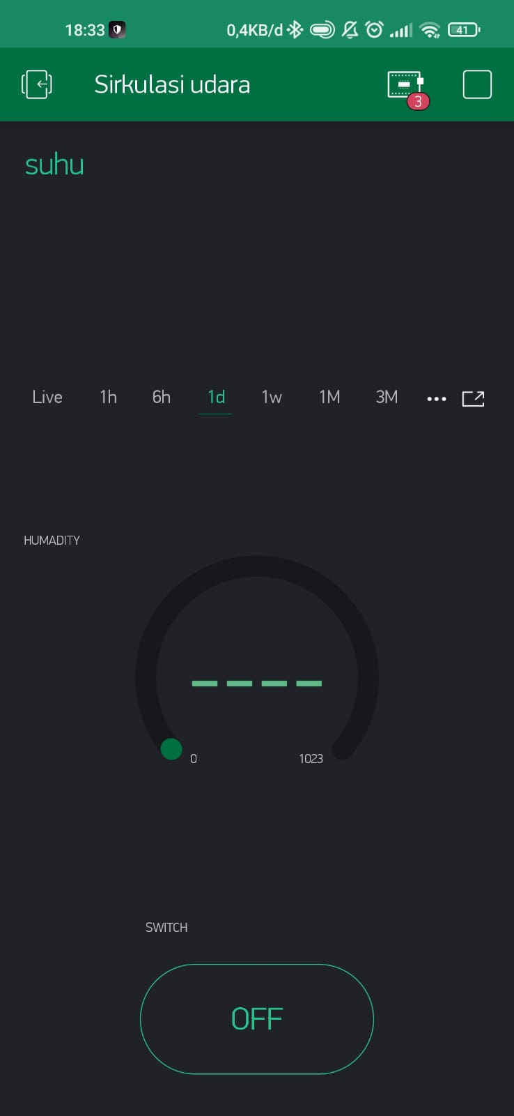
User interface

Slide 31
Implementasi dan uji coba

Slide 32
implementasi
Tunjukkan dengan gambar atau video !
Tunjukkan proses pembuatan, tahap demi tahap !

Slide 33
Uji coba
Tunjukkan dengan gambar atau video !
Tunjukkan fitur perangkat yang digunakan ! Berhasil atau tidak
Contoh :
sensor jarak = hitung berapa jarak efektif

Slide 34
pengembangan

Slide 35
Pengembangan perangkat
Jika terdapat temuan keterbatasan pada perangkat, apa saja kemungkinan pengembangan perangkat berikutnya !

Slide 36
pustaka

Slide 37
[1] Kurniawan,Riski.(2019).Prototype Rancang Bangun Sistem Cerdas Pengantur
Otomasi Suhu, Kelembaban, dan Sirkulasi Udara Pada Greenhouse Menggunakan
Metode Fuzzy logic,2. Diakes pada tanggal 23 Maret 2022, dari Sekolah
Tinggi Teknologi Adisutjipto.
[2] International Finance Corporation.(2012). Diakes pada tanggal 23 Maret 2022, https://greenbuilding.jakarta.go.id/files/userguides/IFCGuideVol2-IND-edit.pdf
[3] Pasaribu,Eva Christina.(2012).Sirkulasi Udara Otomatis Berbasis ATMega8535,28. dari Universitas Gunadarma.

Slide 38
Terima kasih

